Slide 1



Programme de remédiation intensive -Français-
Parcours 1
Palier: 2
Séance : 11
Version expérimentale pour les Ecoles Pionnières.
Non définitive. En cours d’amélioration.

Slide 2


Pour l’enseignant (e ) – ne pas lire aux élèves
Recommandations générales pour les enseignant(e)s
. 1. Se préparer : lire attentivement l’ensemble des diapositives en amont afin de s’en imprégner et élaborer la carte mentale de la leçon et anticiper les enchaînements.
2. Couvrir le contenu de la leçon avec une vérification permanente de la compréhension : ne pas sauter de diapositives et vérifier la compréhension; en maintenant un rythme soutenu sans temps mort;
3.Rester fidèle au scénario pédagogique : suivre les consignes du ruban didactique activement, sans se limiter à une lecture passive.
4.Expliquer les consignes: s’assurer que tous les élèves comprennent les consignes des activités, en les invitant à les reformuler ou à les réexpliquer, si besoin, dans leur langue maternelle.
5.Donner un feed back riche et systématique : solliciter la participation du maximum d’ élèves en les questionnant et en corrigeant les erreurs.
6.Adopter une posture dynamique : circuler dans la classe, capter l’attention par des explications, et au besoin , illustrer par des exemples;

Slide 3
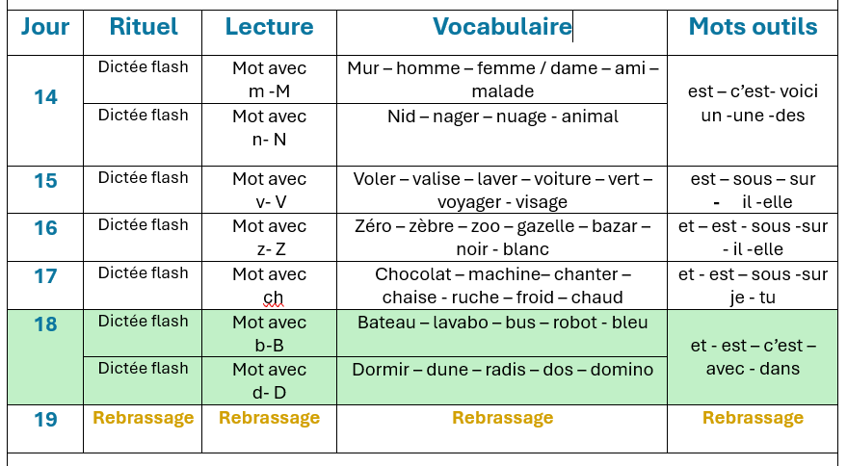
Pour l’enseignant (e ) – ne pas lire aux élèves
La répartition quotidienne des activités
Palier: 2
Séance: 11
Version provisoire pour la formation des enseignants

Slide 4

Pour l’enseignant(e) – ne pas lire aux élèves
À la fin de la séance d’aujourd’hui, au moins 80% des élèves doivent être capables de :
Comprendre et produire les mots du vocabulaire:
bateau – lavabo – bus – robot - bleu– dormir – dune – radis – dos – domino
Identifier, nommer lire et écrire des syllabes avec les lettres « b» et « d », puis les utiliser pour lire des mots et des phrases simples.

Slide 5
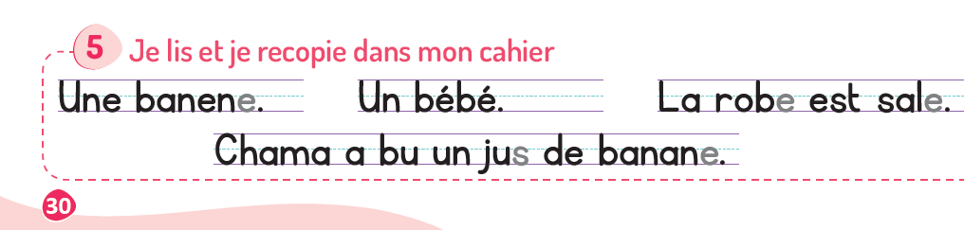
Contenu à indiquer:
Correction d’une erreur dans le livret:
activité 5 page 30
.
Le mot « banane » est imprimé avec un e à la place d’un a.
Demander aux élèves de remplacer le e par un a.
Vérifier collectivement que le mot est correctement écrit.

Slide 6






Pour l’enseignant ( e )
Matériel technique
PC + PPT
Pointeur
Projection ajustée
Matériel didactique
Ardoise
Cahier
Livret

Slide 7








Pictogrammes pour la gestion de la séance.
Pour l’enseignant (e)
Modelage.
Les élèves écoutent.
Questions directes.
L’enseignant( e) désigne des élèves
Répétition chorale.
Toute la classe
participe.
Observation.
Les élèves observent
Passage au tableau.
Un élève réalise la tâche.
Travail en binôme.
Les élèves travaillent à deux .
Pratique autonome.
L’enseignant(e) circule entre les rangs.
Devoir à la maison.
Les élèves recopient leurs devoirs

Slide 8


Plan de la séance 1
1. Rituel
2.Vocabulaire
3.Lecture
4.Écriture
5.Pratique autonome
6.Jeu
10 min
20 min
40 min
20 min
20 min
10 min

Slide 9




1. Rituel | 2. Vocabulaire | 3. Lecture- écriture | 4.Pratique autonome | 5.Jeu
Prenez vos ardoises et vos livrets de français
Ardoise
Cahier
Livret

Slide 10


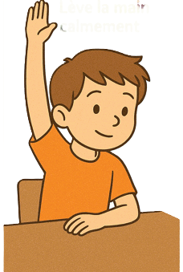
1. Rituel | 2. Vocabulaire | 3. Lecture- écriture | 4.Pratique autonome | 5.Jeu
Nous allons réviser les pictogrammes déjà vus.

Slide 11
1. Rituel | 2. Vocabulaire | 3. Lecture- écriture | 4.Pratique autonome | 5.Jeu
Qu’est ce que tu dois faire quand tu vois ce pictogramme «la répétition chorale» ?

Slide 12
1. Rituel | 2. Vocabulaire | 3. Lecture- écriture | 4.Pratique autonome | 5.Jeu
J’écoute bien le professeur. Je dis en même temps que les autres . Je parle assez fort , mais pas en criant.
Faire répéter les 3 étapes collectivement.
👂 J’écoute bien.
🗣️ je dis.
🔊 Je parle assez fort.

Slide 13
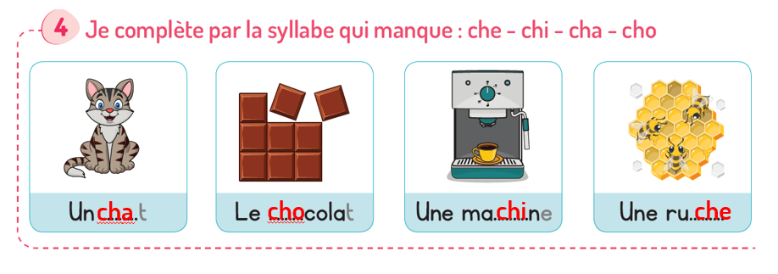
1. Rituel | 2. Vocabulaire | 3. Lecture- écriture | 4.Pratique autonome | 5.Jeu
Corrigez .

Slide 14
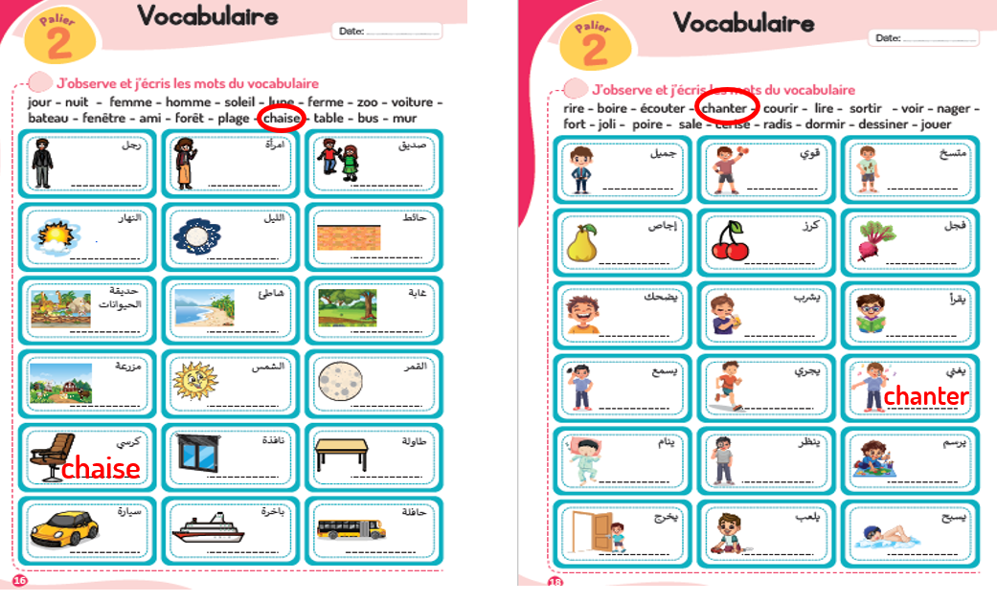
1. Rituel | 2. Vocabulaire | 3. Lecture- écriture | 4.Pratique autonome | 5.Jeu
Corrigez .

Slide 15

10 min
Rituel
Dictée
Version provisoire pour la formation des enseignants

Slide 16
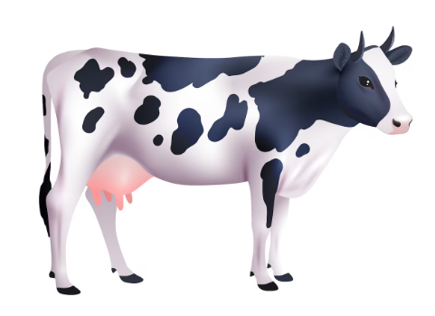
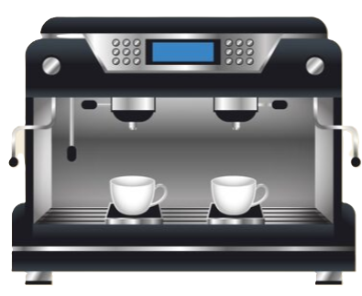


  Je vais vous montrer des images, et pour chacune, vous écrirez le mot correspondant..
C’est un joli chat.

Slide 17
  Prenez vos ardoises. .

Slide 18
  Regardez l’image. Écrivez le mot sur vos ardoises..

Slide 19
  Corrigez: une machine
Une machine

Slide 20
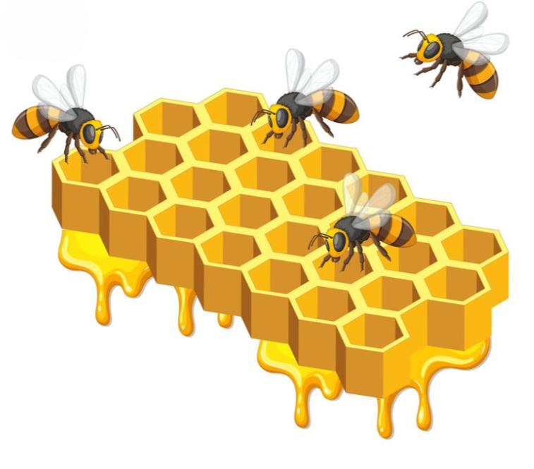
  Regardez l’image. Écrivez le mot sur vos ardoises..

Slide 21
1. Rituel | 2. Vocabulaire | 3. Lecture | 4.Ecriture | 5.Pratique autonome | 6.Jeu
  Corrigez. Une ruche.
Une ruche

Slide 22
  Regardez l’image. Écrivez le mot sur vos ardoises..

Slide 23
1. Rituel | 2. Vocabulaire | 3. Lecture | 4.Ecriture | 5.Pratique autonome | 6.Jeu
  Corrigez .une vache.
Une vache

Slide 24
1. Rituel | 2. Vocabulaire | 3. Lecture | 4.Ecriture | 5.Pratique autonome | 6.Jeu
  Je vais vous dicter une phrase.
  Ecrivez …………………………………...

Slide 25
1. Rituel | 2. Vocabulaire | 3. Lecture | 4.Ecriture | 5.Pratique autonome | 6.Jeu
  Corrigez: c’est un joli chat.
C’est un joli chat.

Slide 26

20 min
Vocabulaire
Version provisoire pour la formation des enseignants

Slide 27


Pour l’enseignant (e )
Objectifs de l’activité
Comprendre et produire les mots du vocabulaire:
bateau – lavabo – bus – robot - bleu– dormir – dune – radis – dos – domino

Slide 28

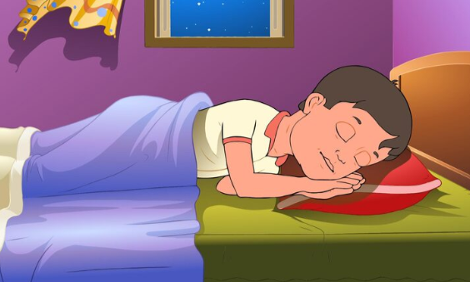
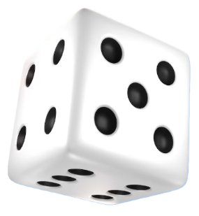
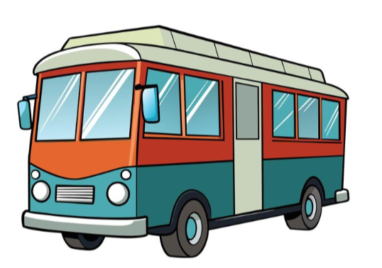
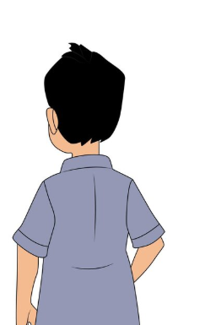
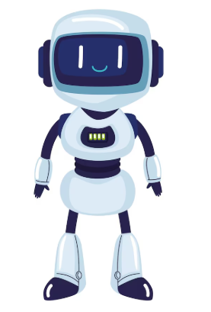

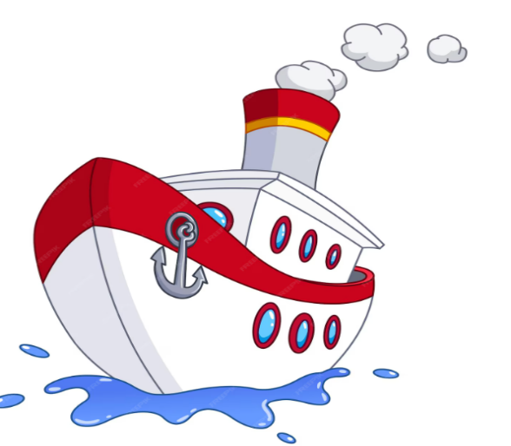
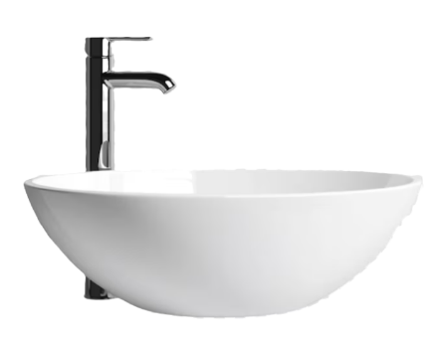
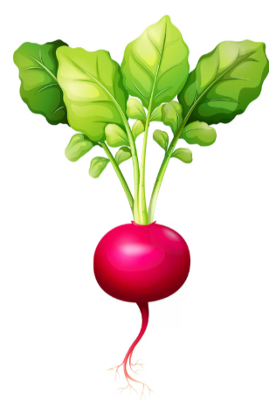
1. Rituel | 2. Vocabulaire | 3. Lecture | 4.Ecriture | 5.Pratique autonome | 6.Jeu
  Nous allons apprendre de nouveaux mots en français.

Slide 29

1. Rituel | 2. Vocabulaire | 3. Lecture | 4.Ecriture | 5.Pratique autonome | 6.Jeu
  C’est une dune. Comment vous dites dune dans votre langue?

Slide 30
1. Rituel | 2. Vocabulaire | 3. Lecture | 4.Ecriture | 5.Pratique autonome | 6.Jeu
    Une dune. Répétons ensemble “ une dune”
Une dune

Slide 31
1. Rituel | 2. Vocabulaire | 3. Lecture | 4.Ecriture | 5.Pratique autonome | 6.Jeu
  dormir. Comment vous dites dormir dans votre langue?

Slide 32
1. Rituel | 2. Vocabulaire | 3. Lecture | 4.Ecriture | 5.Pratique autonome | 6.Jeu
    Dormir . Répétons ensemble “ dormir”
dormir

Slide 33
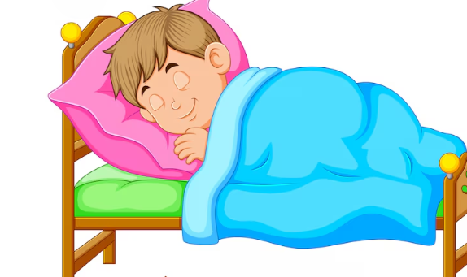
1. Rituel | 2. Vocabulaire | 3. Lecture | 4.Ecriture | 5.Pratique autonome | 6.Jeu
  Il dort. Répétons ensemble “Il dort”.
Il dort.

Slide 34
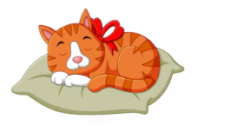
1. Rituel | 2. Vocabulaire | 3. Lecture | 4.Ecriture | 5.Pratique autonome | 6.Jeu
  Le chat dort. Répétons ensemble “le chat dort”.
Le chat dort.

Slide 35

1. Rituel | 2. Vocabulaire | 3. Lecture | 4.Ecriture | 5.Pratique autonome | 6.Jeu
  C’est un radis. Comment vous dites radis dans votre langue?
.

Slide 36
1. Rituel | 2. Vocabulaire | 3. Lecture | 4.Ecriture | 5.Pratique autonome | 6.Jeu
  Un radis. Répétons ensemble “un radis”
Un radis

Slide 37
1. Rituel | 2. Vocabulaire | 3. Lecture | 4.Ecriture | 5.Pratique autonome | 6.Jeu
  C’est un robot. Comment vous dites robot dans votre langue?
.

Slide 38
1. Rituel | 2. Vocabulaire | 3. Lecture | 4.Ecriture | 5.Pratique autonome | 6.Jeu
  Un robot. Répétons ensemble “un robot”
Un robot

Slide 39
1. Rituel | 2. Vocabulaire | 3. Lecture | 4.Ecriture | 5.Pratique autonome | 6.Jeu
  Qui veut dire les mots?
  L’enseignant (e) désigne trois élèves. Il pointe les images en changeant l’ordre à chaque fois.

Slide 40
1. Rituel | 2. Vocabulaire | 3. Lecture | 4.Ecriture | 5.Pratique autonome | 6.Jeu
  C’est un bus. Comment vous dites bus dans votre langue?
.

Slide 41
1. Rituel | 2. Vocabulaire | 3. Lecture | 4.Ecriture | 5.Pratique autonome | 6.Jeu
  Un bus . Répétons ensemble “Un bus ”
Un bus

Slide 42
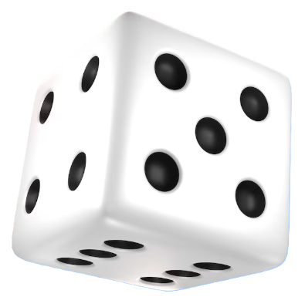
1. Rituel | 2. Vocabulaire | 3. Lecture | 4.Ecriture | 5.Pratique autonome | 6.Jeu
  C’est un dé. Comment vous dites dé dans votre langue?
.

Slide 43
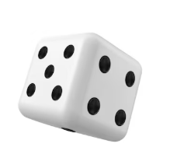
1. Rituel | 2. Vocabulaire | 3. Lecture | 4.Ecriture | 5.Pratique autonome | 6.Jeu
  Un dé. Répétons ensemble “un dé”
Un dé

Slide 44
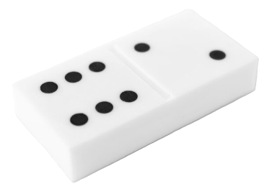
1. Rituel | 2. Vocabulaire | 3. Lecture | 4.Ecriture | 5.Pratique autonome | 6.Jeu
  C’est un domino. Comment vous dites domino dans votre langue?
.

Slide 45
1. Rituel | 2. Vocabulaire | 3. Lecture | 4.Ecriture | 5.Pratique autonome | 6.Jeu
  Un domino. Répétons ensemble “un domino”
Un domino

Slide 46

1. Rituel | 2. Vocabulaire | 3. Lecture | 4.Ecriture | 5.Pratique autonome | 6.Jeu
  Un lavabo . Comment vous dites lavabo dans votre langue?

Slide 47
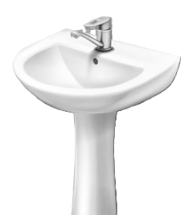
1. Rituel | 2. Vocabulaire | 3. Lecture | 4.Ecriture | 5.Pratique autonome | 6.Jeu
  Un lavabo . Répétons ensemble “un lavabo”.
Un lavabo

Slide 48
1. Rituel | 2. Vocabulaire | 3. Lecture | 4.Ecriture | 5.Pratique autonome | 6.Jeu
  Le lavabo est blanc. Répétons ensemble “le lavabo est blanc”.
Le lavabo est blanc.

Slide 49
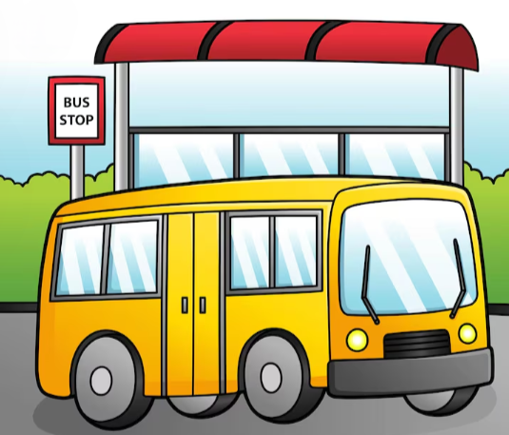
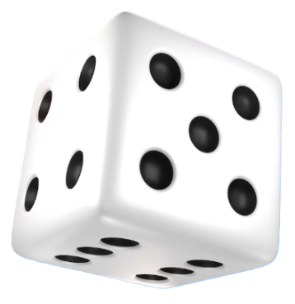
1. Rituel | 2. Vocabulaire | 3. Lecture | 4.Ecriture | 5.Pratique autonome | 6.Jeu
  Qui veut dire les mots?
  L’enseignant (e) désigne trois élèves. Il pointe les images en changeant l’ordre à chaque fois.

Slide 50
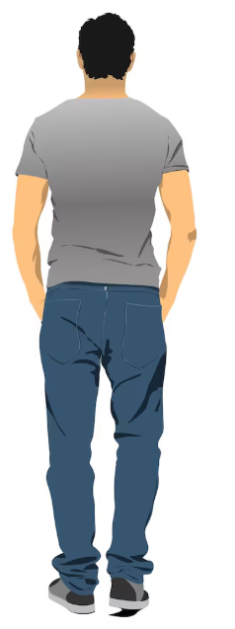
1. Rituel | 2. Vocabulaire | 3. Lecture | 4.Ecriture | 5.Pratique autonome | 6.Jeu
  C’est un dos. Comment vous dites dos dans votre langue?

Slide 51
1. Rituel | 2. Vocabulaire | 3. Lecture | 4.Ecriture | 5.Pratique autonome | 6.Jeu
  Un dos. Répétons ensemble “un dos”
Un dos

Slide 52

1. Rituel | 2. Vocabulaire | 3. Lecture | 4.Ecriture | 5.Pratique autonome | 6.Jeu
  bleu. Comment vous dites bleu dans votre langue?

Slide 53
1. Rituel | 2. Vocabulaire | 3. Lecture | 4.Ecriture | 5.Pratique autonome | 6.Jeu
  bleu. Répétons ensemble “bleu”.
bleu

Slide 54

1. Rituel | 2. Vocabulaire | 3. Lecture | 4.Ecriture | 5.Pratique autonome | 6.Jeu
  C’est un bateau. Comment vous dites bateau dans votre langue?

Slide 55
1. Rituel | 2. Vocabulaire | 3. Lecture | 4.Ecriture | 5.Pratique autonome | 6.Jeu
  Un bateau. Répétons ensemble “un bateau”.
Un bateau

Slide 56

Rebrassage
du vocabulaire (1)
Je dis, tu montres
Version provisoire pour la formation des enseignants

Slide 57
1. Rituel | 2. Vocabulaire | 3. Lecture | 4.Ecriture | 5.Pratique autonome | 6.Jeu
  Prenez vos ardoises.

Slide 58


1. Rituel | 2. Vocabulaire | 3. Lecture | 4.Ecriture | 5.Pratique autonome | 6.Jeu
  Ecrivez sur vos ardoises le numéro du mot que je vais dire: un dé – bleu- un domino – une dune
L’enseignant (e ) dit les mots un par un en changeant l’ordre.
4

Slide 59
1. Rituel | 2. Vocabulaire | 3. Lecture | 4.Ecriture | 5.Pratique autonome | 6.Jeu
  Ecrivez sur vos ardoises le numéro du mot que je vais dire: un dos – un robot- un radis – dormir
L’enseignant (e ) dit les mots un par un en changeant l’ordre.
4

Slide 60
1. Rituel | 2. Vocabulaire | 3. Lecture | 4.Ecriture | 5.Pratique autonome | 6.Jeu
  Ecrivez sur vos ardoises le numéro du mot que je vais dire: un bateau – un bus - un lavabo
L’enseignant (e ) dit les mots un par un en changeant l’ordre.

Slide 61

Rebrassage
du vocabulaire (2)
Jeu du duel
Version provisoire pour la formation des enseignants

Slide 62



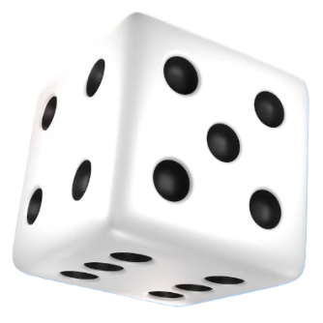
1. Rituel | 2. Vocabulaire | 3. Lecture | 4.Ecriture | 5.Pratique autonome | 6.Jeu
Nous allons jouer au jeu du duel. Qui veut passer au tableau?
L’enseignant (e ) fait passer les élèves deux par deux et annonce le gagnant.

Slide 63

Rebrassage
du vocabulaire (3)
Trouver les mots qui manquent
Version provisoire pour la formation des enseignants

Slide 64

1. Rituel | 2. Vocabulaire | 3. Lecture | 4.Ecriture | 5.Pratique autonome | 6.Jeu
Observez bien les images. Je vais masquer 2 images.

Slide 65

1. Rituel | 2. Vocabulaire | 3. Lecture | 4.Ecriture | 5.Pratique autonome | 6.Jeu
  Quels sont les 2 mots qui manquent ?

Slide 66
1. Rituel | 2. Vocabulaire | 3. Lecture | 4.Ecriture | 5.Pratique autonome | 6.Jeu
  Les mots qu’il fallait trouver sont: une dune et un bateau

Slide 67
1. Rituel | 2. Vocabulaire | 3. Lecture | 4.Ecriture | 5.Pratique autonome | 6.Jeu
Regardez encore, je vais cacher de nouveau deux images.

Slide 68
1. Rituel | 2. Vocabulaire | 3. Lecture | 4.Ecriture | 5.Pratique autonome | 6.Jeu
  Quels sont les 2 mots qui manquent ?

Slide 69
1. Rituel | 2. Vocabulaire | 3. Lecture | 4.Ecriture | 5.Pratique autonome | 6.Jeu
  Les mots qu’il fallait trouver sont : dormir et bleu

Slide 70




1. Rituel | 2. Vocabulaire | 3. Lecture | 4.Ecriture | 5.Pratique autonome | 6.Jeu
À la maison, écrivez, les mots du vocabulaire que nous avons vus aujourd’hui.
Les pages 16,17 et 18.
Devoir à la maison

Slide 71


Chanson
Version provisoire pour la formation des enseignants

Slide 72


Nous allons chanter une nouvelle chanson : «Les jours de la semaine».

Slide 73
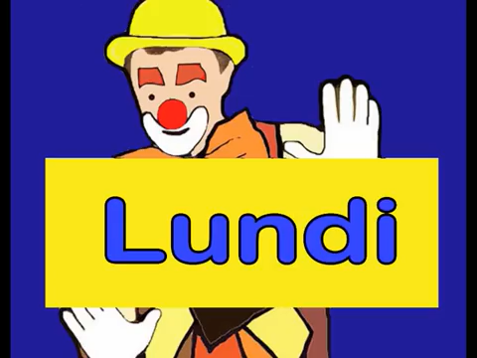
1. Rituel | 2. Vocabulaire | 3. Lecture | 4.Ecriture | 5.Pratique autonome | 6.Jeu
Diffusion automatique.

Slide 74

40 min
Lecture
Présentation des syllabes:
b + ( a - o - u - i - e - é)
d + ( a - o - u - i - e - é)
Version provisoire pour la formation des enseignants

Slide 75
Pour l’enseignant (e )
Objectifs de l’activité
Identifier, nommer, lire et écrire des syllabes avec les lettres « b » et « d », puis les utiliser pour lire des mots et des phrases simples.

Slide 76
1. Rituel | 2. Vocabulaire | 3. Lecture | 4.Ecriture | 5.Pratique autonome | 6.Jeu
b B
d D
  Nous allons apprendre à lire des syllabes simples avec les lettres « b » et « d », puis les utiliser pour lire des mots et des phrases.

Slide 77

1. Rituel | 2. Vocabulaire | 3. Lecture | 4.Ecriture | 5.Pratique autonome | 6.Jeu
  C’est la lettre b. Elle fait le son « b».
b

Slide 78
1. Rituel | 2. Vocabulaire | 3. Lecture | 4.Ecriture | 5.Pratique autonome | 6.Jeu
  « b» « a »
Dire le son des lettres.
b
a

Slide 79
1. Rituel | 2. Vocabulaire | 3. Lecture | 4.Ecriture | 5.Pratique autonome | 6.Jeu
  « ba ». « b» « a » « ba ».
  Lisons ensemble « m» « a » « ma ».
ba

Slide 80
1. Rituel | 2. Vocabulaire | 3. Lecture | 4.Ecriture | 5.Pratique autonome | 6.Jeu
« b » « i »
Dire le son des lettres.
b
i

Slide 81
1. Rituel | 2. Vocabulaire | 3. Lecture | 4.Ecriture | 5.Pratique autonome | 6.Jeu
  « bi ». «b» « i » « bi ». Lisons ensemble «b» « i » « bi ».
bi

Slide 82
1. Rituel | 2. Vocabulaire | 3. Lecture | 4.Ecriture | 5.Pratique autonome | 6.Jeu
« b » « e »
Dire le son des lettres.
b
e

Slide 83
1. Rituel | 2. Vocabulaire | 3. Lecture | 4.Ecriture | 5.Pratique autonome | 6.Jeu
  « be ». «b» « e» «be ». Lisons ensemble «b» « e» «be ».
be

Slide 84
1. Rituel | 2. Vocabulaire | 3. Lecture | 4.Ecriture | 5.Pratique autonome | 6.Jeu
« o » «b»
Dire le son des lettres.
o
b

Slide 85
1. Rituel | 2. Vocabulaire | 3. Lecture | 4.Ecriture | 5.Pratique autonome | 6.Jeu
  « ob ». « o » «b » « ob ». Lisons ensemble « o » «b » « ob ».
ob

Slide 86
1. Rituel | 2. Vocabulaire | 3. Lecture | 4.Ecriture | 5.Pratique autonome | 6.Jeu
« é » «b »
Dire le son des lettres.
é
b

Slide 87
1. Rituel | 2. Vocabulaire | 3. Lecture | 4.Ecriture | 5.Pratique autonome | 6.Jeu
  « éb ». « é » « b » « éb ». Lisons ensemble « é » « b » « éb ».
éb

Slide 88
1. Rituel | 2. Vocabulaire | 3. Lecture | 4.Ecriture | 5.Pratique autonome | 6.Jeu
« u » « b »
Dire le son des lettres.
u
b

Slide 89
1. Rituel | 2. Vocabulaire | 3. Lecture | 4.Ecriture | 5.Pratique autonome | 6.Jeu
  « ub ». « u » « b » « ub ». Lisons ensemble « u » « b » « ub ».
ub

Slide 90
1. Rituel | 2. Vocabulaire | 3. Lecture | 4.Ecriture | 5.Pratique autonome | 6.Jeu
  C’est la lettre d. Elle fait le son « d».
d

Slide 91
1. Rituel | 2. Vocabulaire | 3. Lecture | 4.Ecriture | 5.Pratique autonome | 6.Jeu
« d » « o »
Dire le son des lettres.
d
o

Slide 92
1. Rituel | 2. Vocabulaire | 3. Lecture | 4.Ecriture | 5.Pratique autonome | 6.Jeu
  « do ». « d » « o » «do ». Lisons ensemble « d » « o » «do ».
do

Slide 93
1. Rituel | 2. Vocabulaire | 3. Lecture | 4.Ecriture | 5.Pratique autonome | 6.Jeu
« d » « é »
Dire le son des lettres.
d
é

Slide 94
1. Rituel | 2. Vocabulaire | 3. Lecture | 4.Ecriture | 5.Pratique autonome | 6.Jeu
  « dé ». « d» « é» « dé ». Lisons ensemble « d» « é» « dé ».
dé

Slide 95
1. Rituel | 2. Vocabulaire | 3. Lecture | 4.Ecriture | 5.Pratique autonome | 6.Jeu
« d» « u »
Dire le son des lettres.
d
u

Slide 96
1. Rituel | 2. Vocabulaire | 3. Lecture | 4.Ecriture | 5.Pratique autonome | 6.Jeu
  «du ». «d» « u» « du ». Lisons ensemble «d» « u» « du ».
du

Slide 97
1. Rituel | 2. Vocabulaire | 3. Lecture | 4.Ecriture | 5.Pratique autonome | 6.Jeu
« a » « d »
Dire le son des lettres.
a
d

Slide 98
1. Rituel | 2. Vocabulaire | 3. Lecture | 4.Ecriture | 5.Pratique autonome | 6.Jeu
  « ad ». « a » « d » « ad ». Lisons ensemble « a » « d » « ad ».
ad

Slide 99
1. Rituel | 2. Vocabulaire | 3. Lecture | 4.Ecriture | 5.Pratique autonome | 6.Jeu
« i » « d»
Dire le son des lettres.
i
d

Slide 100
1. Rituel | 2. Vocabulaire | 3. Lecture | 4.Ecriture | 5.Pratique autonome | 6.Jeu
  « id ». « i » « d » « id ». Lisons ensemble « i » « d » « id ».
id

Slide 101

Rebrassage de lecture (1)
Je lis des syllabes
Version provisoire pour la formation des enseignants

Slide 102












1. Rituel | 2. Vocabulaire | 3. Lecture | 4.Ecriture | 5.Pratique autonome | 6.Jeu
je vais lire l’arbre des syllabes. Écoutez attentivement.
L’enseignant lit l’arbre des syllabes en pointant les lettres.
a
ba
o
bo
i
bi
b
u
bu
e
be
é
bé

Slide 103
1. Rituel | 2. Vocabulaire | 3. Lecture | 4.Ecriture | 5.Pratique autonome | 6.Jeu
Lisons ensemble.
a
ba
o
bo
i
bi
b
u
bu
e
be
é
bé

Slide 104
1. Rituel | 2. Vocabulaire | 3. Lecture | 4.Ecriture | 5.Pratique autonome | 6.Jeu
je vais lire l’arbre des syllabes avec la lettre d. Écoutez attentivement.
L’enseignant lit l’arbre des syllabes en pointant les lettres.
a
da
o
do
i
di
d
u
du
e
de
é
dé

Slide 105
1. Rituel | 2. Vocabulaire | 3. Lecture | 4.Ecriture | 5.Pratique autonome | 6.Jeu
Lisons ensemble.
a
da
o
do
i
di
d
u
du
e
de
é
dé

Slide 106
1. Rituel | 2. Vocabulaire | 3. Lecture | 4.Ecriture | 5.Pratique autonome | 6.Jeu
  Je vais lire les syllabes. Ecoutez bien et suivez avec moi.
ba – bo – bu - bé
di –da – dé – du
ub –éd – id – ob -ad

Slide 107
1. Rituel | 2. Vocabulaire | 3. Lecture | 4.Ecriture | 5.Pratique autonome | 6.Jeu
  Lisons ensemble.
ba – bo – bu - bé
di –da – dé – du
ub –éd – id – ob -ad

Slide 108
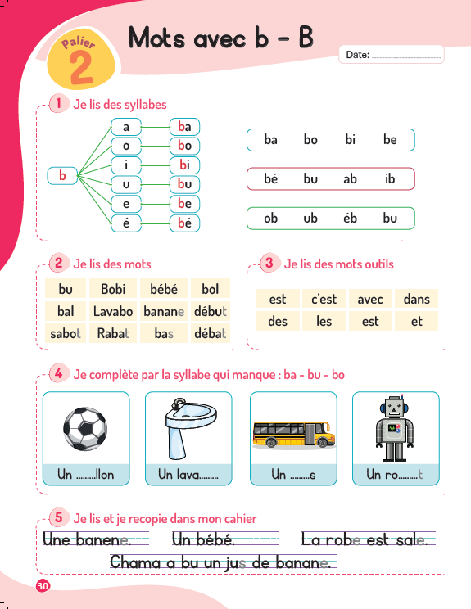
1. Rituel | 2. Vocabulaire | 3. Lecture | 4.Ecriture | 5.Pratique autonome | 6.Jeu
Ouvrez vos livrets à l’activité 1, page 30

Slide 109
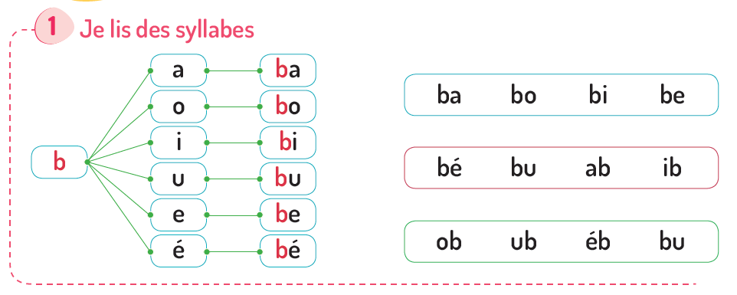
1. Rituel | 2. Vocabulaire | 3. Lecture | 4.Ecriture | 5.Pratique autonome | 6.Jeu
Lisez à votre voisin à voix basse . Ensuite, échangez les rôles.
L’enseignant (e ) circule entre les rangs et donne une rétroaction positive ou corrective.

Slide 110
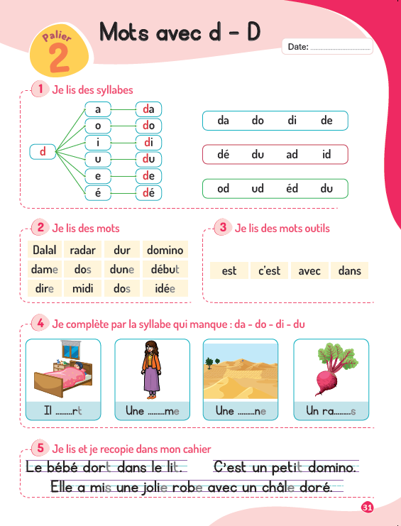
1. Rituel | 2. Vocabulaire | 3. Lecture | 4.Ecriture | 5.Pratique autonome | 6.Jeu
Passez à l’activité 1, page 31

Slide 111
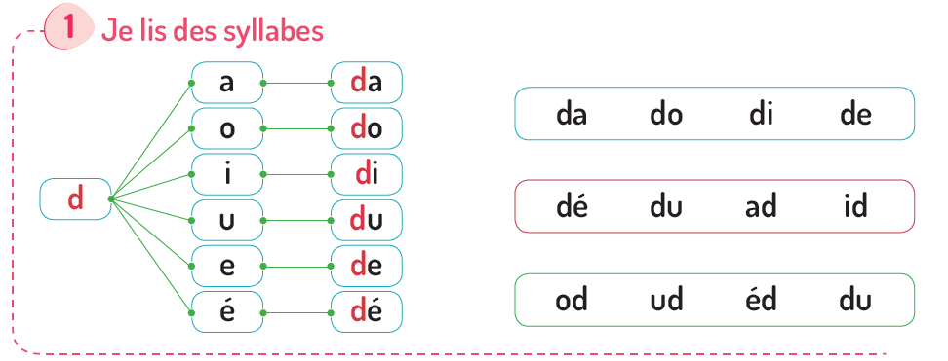
1. Rituel | 2. Vocabulaire | 3. Lecture | 4.Ecriture | 5.Pratique autonome | 6.Jeu
Lisez à votre voisin à voix basse . Ensuite, échangez les rôles.
L’enseignant (e ) circule entre les rangs et donne une rétroaction positive ou corrective.

Slide 112
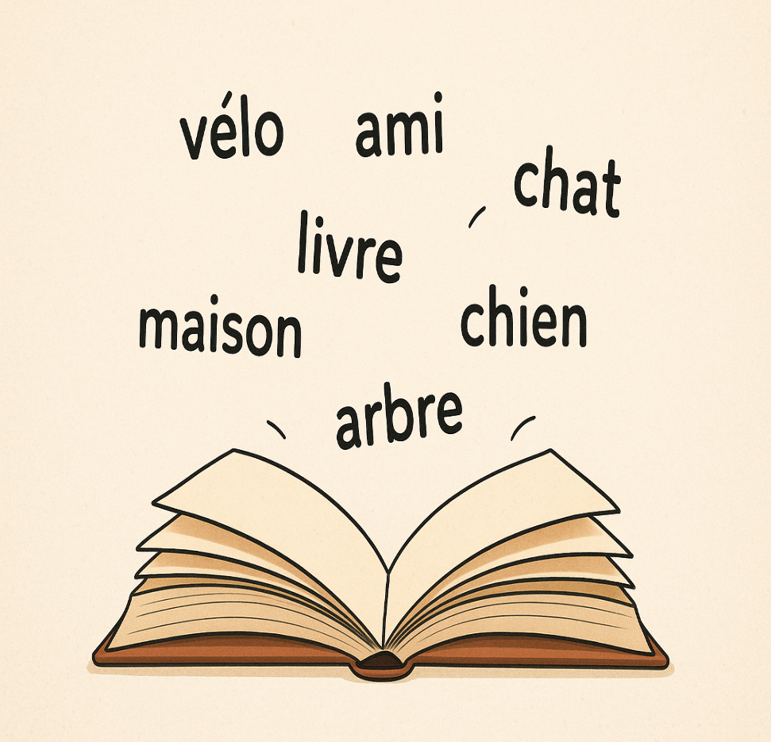
Rebrassage de lecture (2)
Je lis des mots
Version provisoire pour la formation des enseignants

Slide 113
1. Rituel | 2. Vocabulaire | 3. Lecture | 4.Ecriture | 5.Pratique autonome | 6.Jeu
  On lit toujours de gauche à droite.
midi

Slide 114
1. Rituel | 2. Vocabulaire | 3. Lecture | 4.Ecriture | 5.Pratique autonome | 6.Jeu
  Ecoutez comment je fais : «m» « i » « mi ». « d » « i » « di ». « mi » « di » . «midi ».
  Lisons ensemble «m» « i » « mi ». « d » « i » « di ». « mi » « di » . «midi ».
midi

Slide 115
1. Rituel | 2. Vocabulaire | 3. Lecture | 4.Ecriture | 5.Pratique autonome | 6.Jeu
  la lettre t est en gris , c’est une lettre muette. Je ne la prononce pas. Donc je lis: « d» « é » « dé». « b» « u » « bu ». « dé » « bu ». « débu ». Début. Lisons ensemble: « d» « é » « dé». « b» « u » « bu ». « dé » « bu » . « débu ». Début.
début

Slide 116
1. Rituel | 2. Vocabulaire | 3. Lecture | 4.Ecriture | 5.Pratique autonome | 6.Jeu
  « l» « a» « la ». « v » « a » « va ». « b » « o » « bo ». « la » « va » « bo » . « lavabo ».
  Lisons ensemble « l» « a» « la ». « v » « a » « va ». « b » « o » « bo ». « la » « va » « bo » . « lavabo ».
lavabo

Slide 117
1. Rituel | 2. Vocabulaire | 3. Lecture | 4.Ecriture | 5.Pratique autonome | 6.Jeu
  La lettre e est en gris , c’est une lettre muette. «i» «d» «é » . « i » « dé ». « idé ». Idée.
  Lisons ensemble «i» «d» «é » . « i » « dé ». « idé ». Idée.
idée

Slide 118
1. Rituel | 2. Vocabulaire | 3. Lecture | 4.Ecriture | 5.Pratique autonome | 6.Jeu
  « r» « a » «ra». «d» « a » « r ». « dar » . « ra» « dar ». « radar ».Lisons ensemble « r» « a » «ra». «d» « a » « r ». « dar » . « ra» « dar ». « radar ».
radar

Slide 119
1. Rituel | 2. Vocabulaire | 3. Lecture | 4.Ecriture | 5.Pratique autonome | 6.Jeu
  La lettre e est en gris, c’est une lettre muette. Je ne la prononce pas. Donc je lis « d » « a » « m »
  Lisons ensemble « dam» . Dame.
dame

Slide 120

Rebrassage de lecture (3)
Jeu du duel
Version provisoire pour la formation des enseignants

Slide 121
Pour l’enseignant ( e )
Rebrassage de la lecture
Déroulement :
L’enseignant(e) fait passer tous les élèves deux par deux et annonce le gagnant, de sorte que chacun lise au moins une fois les syllabes et mots de la liste 1 ou de la liste 2. Ainsi, à la fin de l ’activité, tous auront participé.
Chaque élève montre 3 syllabes et / ou mots, et l’autre lit les mots. Par la suite les rôles seront échangés.
Version provisoire pour la formation des enseignants

Slide 122

1. Rituel | 2. Vocabulaire | 3. Lecture | 4.Ecriture | 5.Pratique autonome | 6.Jeu
On va commencer le jeu. Qui veut passer au tableau?
de ba bi dé du
bo di da bu be
idée dos bal bas bol

Slide 123

1. Rituel | 2. Vocabulaire | 3. Lecture | 4.Ecriture | 5.Pratique autonome | 6.Jeu
On va commencer le jeu. Qui veut passer au tableau?
Bobi dire midi dune bus
banane bébé sabot Rabat dur lavabo début domino

Slide 124

Mots-outils:
dans - avec
Version provisoire pour la formation des enseignants

Slide 125
1. Rituel | 2. Vocabulaire | 3. Lecture | 4.Ecriture | 5.Pratique autonome | 6.Jeu
Dans - avec
  Nous allons apprendre de nouveaux mots outils.

Slide 126
1. Rituel | 2. Vocabulaire | 3. Lecture | 4.Ecriture | 5.Pratique autonome | 6.Jeu
  “dans” s’écrit avec les lettres d, a, n et s.
  dans . Lisons ensemble “dans ”
dans

Slide 127
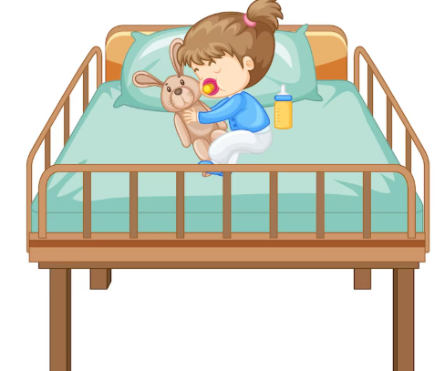
1. Rituel | 2. Vocabulaire | 3. Lecture | 4.Ecriture | 5.Pratique autonome | 6.Jeu
Le bébé dort dans le lit. Lisons ensemble: Le bébé dort dans le lit.
« dans » veut dire à l’intérieur.
Le bébé dort dans le lit.

Slide 128

1. Rituel | 2. Vocabulaire | 3. Lecture | 4.Ecriture | 5.Pratique autonome | 6.Jeu
Le livre est dans le cartable. Lisons ensemble: le livre est dans le cartable.
Le livre est dans le cartable.

Slide 129
1. Rituel | 2. Vocabulaire | 3. Lecture | 4.Ecriture | 5.Pratique autonome | 6.Jeu
  Observez bien “ dans”.
dans

Slide 130
1. Rituel | 2. Vocabulaire | 3. Lecture | 4.Ecriture | 5.Pratique autonome | 6.Jeu
  Prenez vos ardoises.
  Écrivez “dans”

Slide 131
1. Rituel | 2. Vocabulaire | 3. Lecture | 4.Ecriture | 5.Pratique autonome | 6.Jeu
Corrigez : dans
dans

Slide 132
1. Rituel | 2. Vocabulaire | 3. Lecture | 4.Ecriture | 5.Pratique autonome | 6.Jeu
  “avec” s’écrit avec les lettres a v, e et c . avec .
  Lisons ensemble “avec”
avec

Slide 133
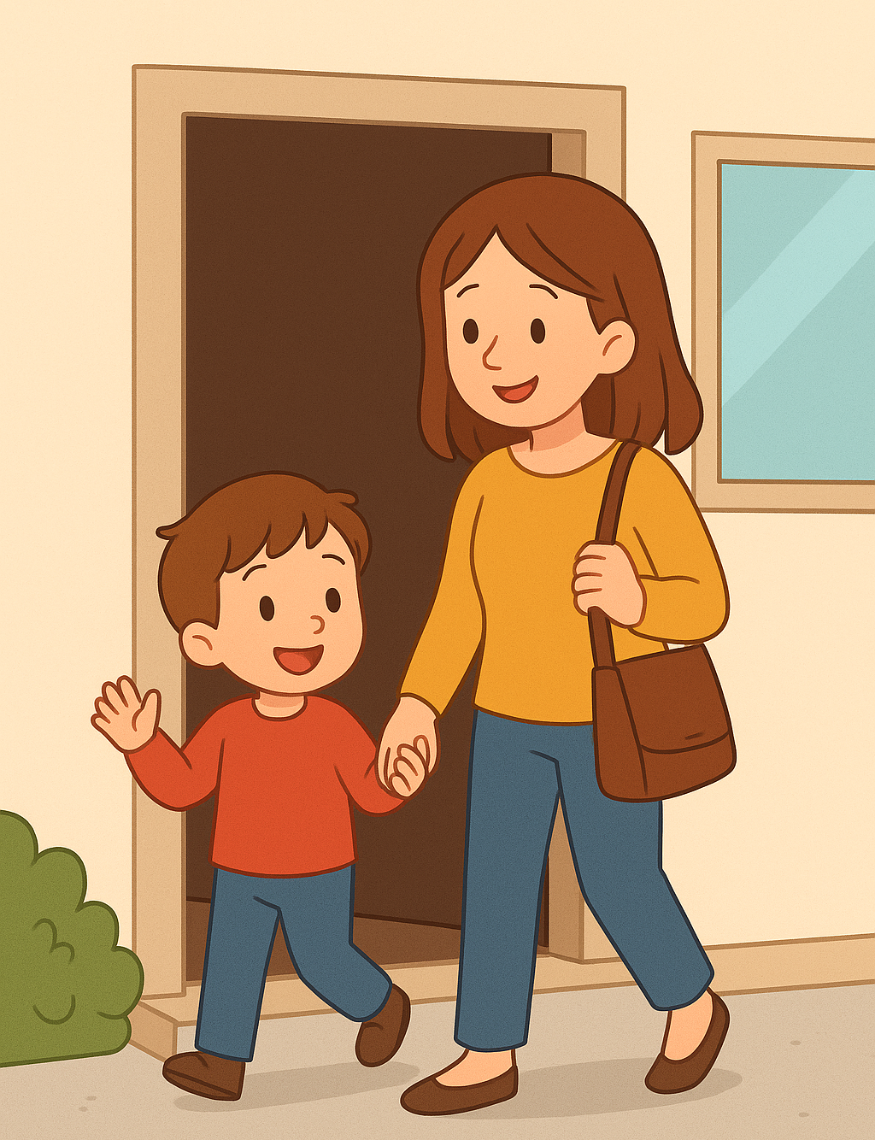
1. Rituel | 2. Vocabulaire | 3. Lecture | 4.Ecriture | 5.Pratique autonome | 6.Jeu
Rida sort avec sa maman. Lisons ensemble Rida sort avec sa maman
« Avec » veut dire « ensemble ».
Rida sort avec sa maman.

Slide 134
1. Rituel | 2. Vocabulaire | 3. Lecture | 4.Ecriture | 5.Pratique autonome | 6.Jeu
  Observez bien “avec”.
avec

Slide 135
1. Rituel | 2. Vocabulaire | 3. Lecture | 4.Ecriture | 5.Pratique autonome | 6.Jeu
  Prenez vos ardoises.
  Écrivez “avec”

Slide 136
1. Rituel | 2. Vocabulaire | 3. Lecture | 4.Ecriture | 5.Pratique autonome | 6.Jeu
Corrigez : avec
avec

Slide 137
1. Rituel | 2. Vocabulaire | 3. Lecture | 4.Ecriture | 5.Pratique autonome | 6.Jeu
  Je vais lire . Ecoutez bien et suivez avec moi.
avec - dans
c’est - est – et
les - des

Slide 138
1. Rituel | 2. Vocabulaire | 3. Lecture | 4.Ecriture | 5.Pratique autonome | 6.Jeu
Lisons ensemble.
avec - dans
c’est - est – et
les - des

Slide 139
1. Rituel | 2. Vocabulaire | 3. Lecture | 4.Ecriture | 5.Pratique autonome | 6.Jeu
Ouvrez vos livrets à l’activité 2, page 30.

Slide 140
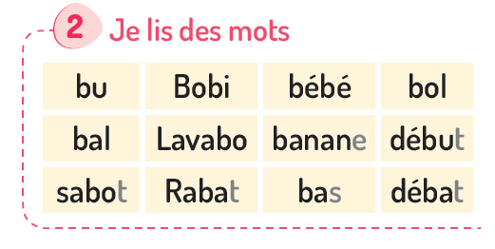
1. Rituel | 2. Vocabulaire | 3. Lecture | 4.Ecriture | 5.Pratique autonome | 6.Jeu
Lisez à votre voisin à voix basse . Ensuite, échangez les rôles.
L’enseignant (e ) circule entre les rangs et donne une rétroaction positive ou corrective.

Slide 141
1. Rituel | 2. Vocabulaire | 3. Lecture | 4.Ecriture | 5.Pratique autonome | 6.Jeu
Passez à l’activité 2, page 31.

Slide 142
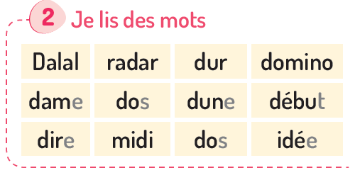
1. Rituel | 2. Vocabulaire | 3. Lecture | 4.Ecriture | 5.Pratique autonome | 6.Jeu
Lisez à votre voisin à voix basse . Ensuite, échangez les rôles.
L’enseignant (e ) circule entre les rangs et donne une rétroaction positive ou corrective.

Slide 143
1. Rituel | 2. Vocabulaire | 3. Lecture | 4.Ecriture | 5.Pratique autonome | 6.Jeu
Allez à l’activité 3 page 30.

Slide 144
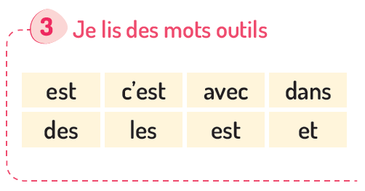
1. Rituel | 2. Vocabulaire | 3. Lecture | 4.Ecriture | 5.Pratique autonome | 6.Jeu
Lisez à votre voisin à voix basse . Ensuite, échangez les rôles.
L’enseignant (e ) circule entre les rangs et donne une rétroaction positive ou corrective.

Slide 145

1. Rituel | 2. Vocabulaire | 3. Lecture | 4.Ecriture | 5.Pratique autonome | 6.Jeu
À la maison, faites l’exercice 4 , page 30 et l’exercice 4, page 31
Devoir à la maison

Slide 146
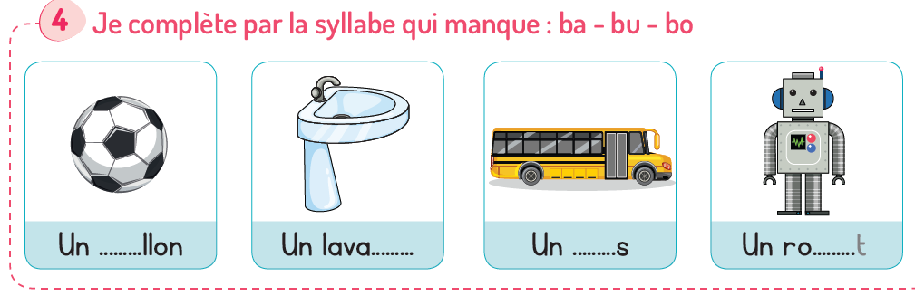
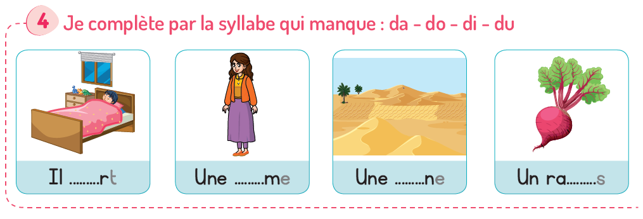
1. Rituel | 2. Vocabulaire | 3. Lecture | 4.Ecriture | 5.Pratique autonome | 6.Jeu
Complétez les mots avec la syllabe qui manque.
Devoir à la maison

Slide 147

20 min
Ecriture
Des mots et des phrases simples
Version provisoire pour la formation des enseignants

Slide 148
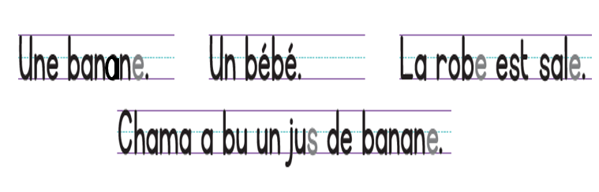
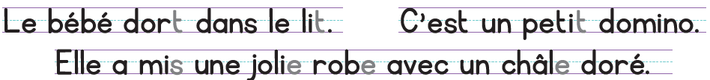
1. Rituel | 2. Vocabulaire | 3. Lecture | 4.Ecriture | 5.Pratique autonome | 6.Jeu
  Nous allons apprendre à écrire des mots contenant des syllabes avec les lettres « b » et « d », et des phrases simples.

Slide 149


1. Rituel | 2. Vocabulaire | 3. Lecture | 4.Ecriture | 5.Pratique autonome | 6.Jeu
  Regardez comment je fais pour écrire un bébé.
  L’enseignant utilise le tableau pour écrire les modèles

Slide 150
1. Rituel | 2. Vocabulaire | 3. Lecture | 4.Ecriture | 5.Pratique autonome | 6.Jeu
  Un bébé est composé de 2 mots: un et bébé.
  J’entends un et j’écris un. J’entends « bébé », j’écris « bé » bé »

Slide 151
1. Rituel | 2. Vocabulaire | 3. Lecture | 4.Ecriture | 5.Pratique autonome | 6.Jeu
  Je laisse un petit espace entre les lettres d’un même mot et un espace plus grand entre les deux mots.

Slide 152
1. Rituel | 2. Vocabulaire | 3. Lecture | 4.Ecriture | 5.Pratique autonome | 6.Jeu
Prenez vos ardoises.

Slide 153
1. Rituel | 2. Vocabulaire | 3. Lecture | 4.Ecriture | 5.Pratique autonome | 6.Jeu
  Ecrivez « un bébé» sur vos ardoises.
  L’enseignant rappelle aux élèves les règle de la bonne écriture.

Slide 154

1. Rituel | 2. Vocabulaire | 3. Lecture | 4.Ecriture | 5.Pratique autonome | 6.Jeu
  Regardez comment je fais pour écrire la phrase une banane.
  L’enseignant utilise le tableau pour écrire les modèles

Slide 155
1. Rituel | 2. Vocabulaire | 3. Lecture | 4.Ecriture | 5.Pratique autonome | 6.Jeu
  Une banane est composée de deux mots :une et banane.
  J’écris une . Puis j’écris banane avec ba, nan et e (lettre muette).

Slide 156
1. Rituel | 2. Vocabulaire | 3. Lecture | 4.Ecriture | 5.Pratique autonome | 6.Jeu
  je laisse un petit espace entre les lettres d’un même mot et un espace plus grand entre les deux mots

Slide 157
1. Rituel | 2. Vocabulaire | 3. Lecture | 4.Ecriture | 5.Pratique autonome | 6.Jeu
Prenez vos ardoises.

Slide 158
1. Rituel | 2. Vocabulaire | 3. Lecture | 4.Ecriture | 5.Pratique autonome | 6.Jeu
  Ecrivez une banane.
  L’enseignant rappelle aux élèves les règle de la bonne écriture.

Slide 159

1. Rituel | 2. Vocabulaire | 3. Lecture | 4.Ecriture | 5.Pratique autonome | 6.Jeu
  Regardez comment je fais pour écrire la phrase: le bébé dort dans le lit.
  L’enseignant utilise le tableau pour écrire les modèles

Slide 160

1. Rituel | 2. Vocabulaire | 3. Lecture | 4.Ecriture | 5.Pratique autonome | 6.Jeu
  Cette phrase est composée de six mots: le – bébé – dort – dans – le – lit.

Slide 161
1. Rituel | 2. Vocabulaire | 3. Lecture | 4.Ecriture | 5.Pratique autonome | 6.Jeu
  J’entends « le » , j’écris le. J’entends « bébé », j’écris bé – bé. J’entends « dort » , j’écris dor – t (lettre muette) . J’entends « dans » , j’écris dans. J’entends « le » , j’écris le. J’entends « lit » , j’écris li – t (lettre muette) .

Slide 162
1. Rituel | 2. Vocabulaire | 3. Lecture | 4.Ecriture | 5.Pratique autonome | 6.Jeu
  Je commence par une lettre majuscule « L » et je termine la phrase par un point.
  Je laisse un petit espace entre les lettres d’un même mot et un espace plus grand entre les mots

Slide 163
1. Rituel | 2. Vocabulaire | 3. Lecture | 4.Ecriture | 5.Pratique autonome | 6.Jeu
Prenez vos ardoises.

Slide 164
1. Rituel | 2. Vocabulaire | 3. Lecture | 4.Ecriture | 5.Pratique autonome | 6.Jeu
  Ecrivez sur vos ardoises: le bébé dort dans le lit.
  L’enseignant rappelle aux élèves les règle de la bonne écriture.

Slide 165

20 min
Pratique autonome
Je m’exerce sur
mon cahier d’activités
Version provisoire pour la formation des enseignants

Slide 166
1. Rituel | 2. Vocabulaire | 3. Lecture | 4.Ecriture | 5.Pratique autonome | 6.Jeu
Allez à l’activité 5, page 30 puis à l’activité 5, page 31

Slide 167

1. Rituel | 2. Vocabulaire | 3. Lecture | 4.Ecriture | 5.Pratique autonome | 6.Jeu
Lisez et recopiez sur vos cahiers.
L’enseignant rappelle aux élèves les règle de la bonne écriture.

Slide 168

10 min
Jeu du panier
Version provisoire pour la formation des enseignants

Slide 169

1. Rituel | 2. Vocabulaire | 3. Lecture- écriture | 4.Pratique autonome | 5.Jeu
Nous allons jouer au jeu du panier.
L’enseignant (e ) met les cartes des syllabes dans un petit panier.
Les élèves s’assoient en cercle ou forment un cercle debout.

Slide 170
1. Rituel | 2. Vocabulaire | 3. Lecture- écriture | 4.Pratique autonome | 5.Jeu
Placer les cartes étudiées dans un petit panier.
Montrer la carte et indiquer la lettre, syllabe ou mot sur le tableau.
Les élèves s’asseyent en cercle.
Quand la musique ou le signal sonore joue, passer le panier entre eux.
Quand la musique ou le signal s’arrête, l’élève avec le panier prend une carte.
L’élève lit la carte et les autres lisent et repèrent la lettre, syllabe ou mot sur le tableau.
Continuer jusqu’à ce que toutes les cartes soient lues.
Quand la musique ou le signal s’arrête, l’élève avec le panier prend une carte.
L’élève lit la carte et la montre aux autres élèves pour la lire.

Slide 171
À la maison, écrivez, les mots du vocabulaire que nous avons vus aujourd’hui
Et terminez les activités des pages 30 et 31
Devoir à la maison

Slide 172
La séance d’aujourd’hui est terminée
A demain !

Slide 173
Réflexions de l’enseignant
Je note mes observations dans le cahier-journal
الإعداد المادي للأستاذ

Slide 174


A la fin de la séance d’aujourd’hui, au moins 80% des élèves devraient être capables de :
Comprendre et produire les mots du vocabulaire
Lire et écrire les syllabes et les mots présentés.
Les objectifs de ma séance ont-ils été atteints ?
Sinon, pourquoi ?
Que faudrait-il faire pour les prochaines séances ?

